Slide 1
«Великая Отечественная война 1941-1945 гг. в архивных документах»

Slide 2
по фондам архива Администрации Байкаловского муниципального района

Slide 3
Документы личного происхождения
Ветеранов Великой Отечественной войны
Фонд 67

Slide 4
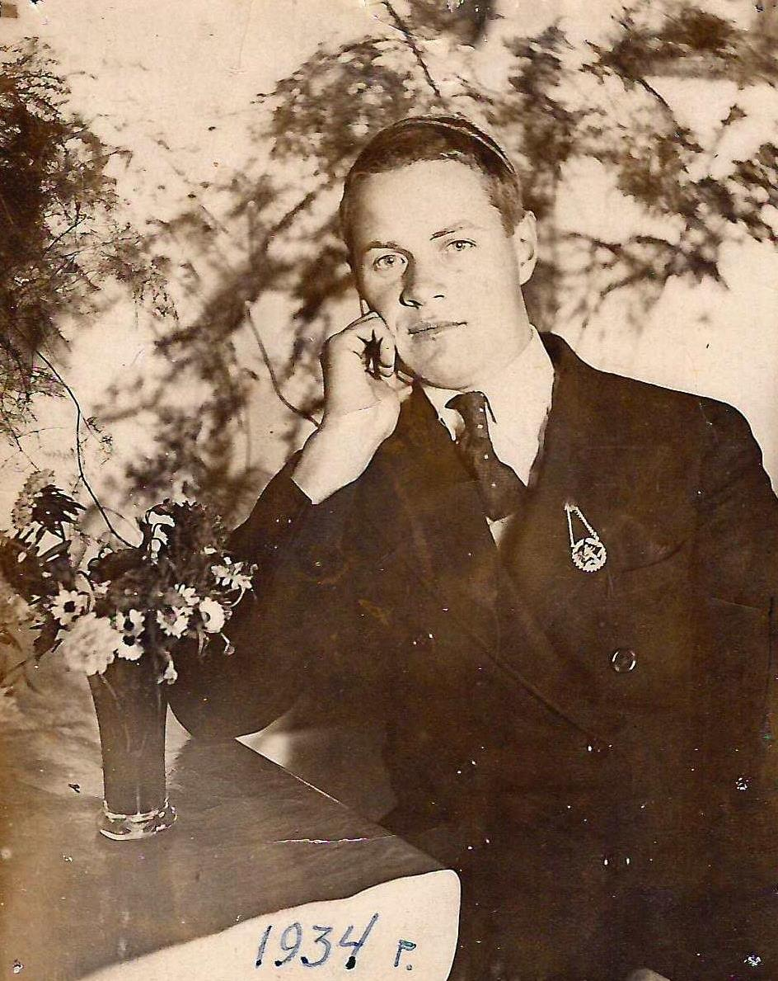
Арефьев Валентин Петрович
Валентин Петрович родился 29 июля 1911 года в селе Байкалово Свердловской области в крестьянской семье.
Арефьев Валентин Петрович в юные годы
Ф. 67, Оп. 1, Д.1 Л/П, Л. 5

Slide 5
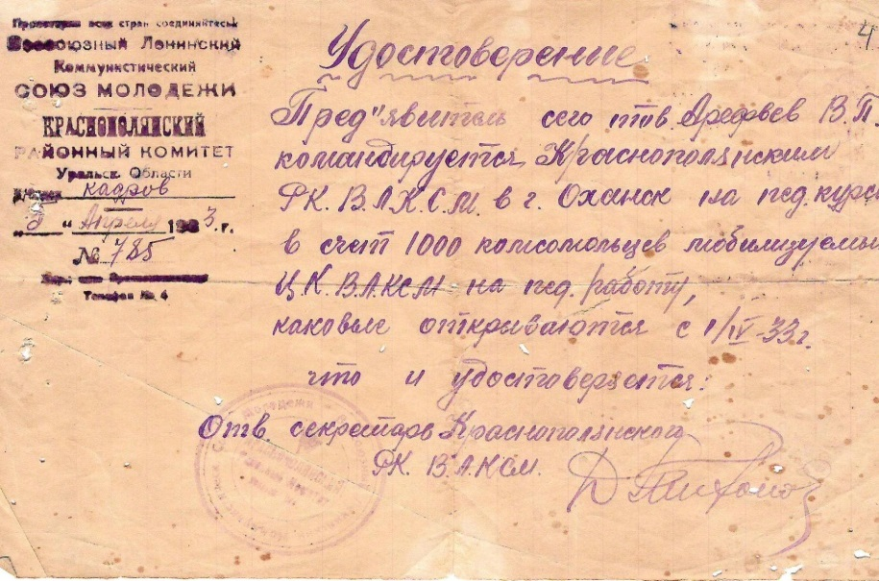
В апреле 1933 года по путевке комсомола был направлен на учебу в педагогический техникум.
После окончания девятимесячных курсов стал учителем начальных классов в Еланской школе.
Удостоверение о направлении
в г. Оханск на пед.курсы
Ф. 67, Оп. 1, Д. 1, Л. 4

Slide 6
В августе 1942 года был призван в ряды Советской армии. Вначале служил в запасном полку г. Кирова командиром отделения, помощником командира взвода топографов-вычислителей. В 1943 году направлен в действующую армию разведчиком-наблюдателем на северно-западном фронте, там был принят в партию. После формирования частей весной 1943 года был зачислен в состав 26 артиллерийского полка, который участвовал в наступательных боях на Западном, Белорусском, затем Дальневосточном фронтах. Демобилизовался в середине 1946 года.
За боевые заслуги награжден орденом Отечественной войны 2 степени, 3 орденами Красной Звезды, медалями «За боевые заслуги», «За взятие Киненсберга», За победу над Германией, за Победу над Японией.

Slide 7
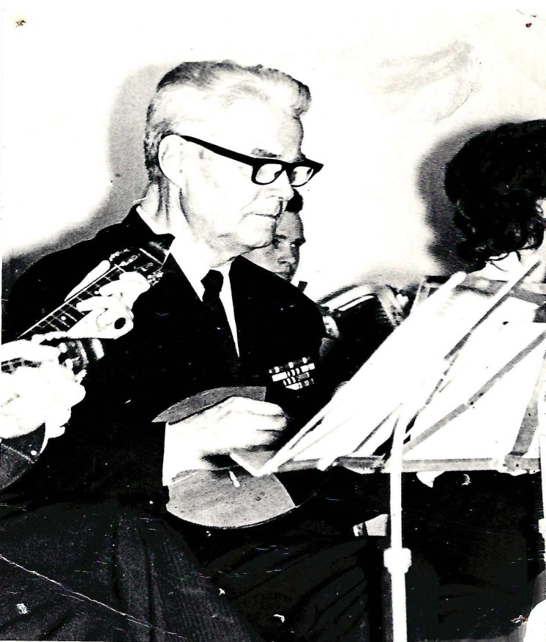
С юных лет и до преклонного возраста увлекался художественной самодеятельностью.
Его «коньком» были народные инструменты, в частности, мандолина.
Выступление в составе оркестра народных инструментов г. Свердловск 7 мая 1976 года
Ф. 67, Оп. 1 Л/П, Д. 5, Л. 2

Slide 8
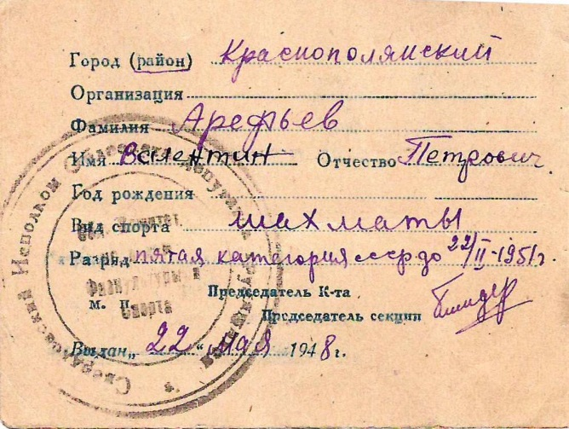
Ф. 67, Оп. 1 Л/П, Д. 1, Л. 6
До последних дней он не оставлял увлечение шахматами. Особенно любил решать шахматные задачи и этюды, бывал в числе победителей конкурсов.
Активно участвуя в работе отряда «Поиск» и ведя обширную военно-патриотическую деятельность, он являлся инициатором открытия Байкаловского краеведческого музея в 1985 году.

Slide 9
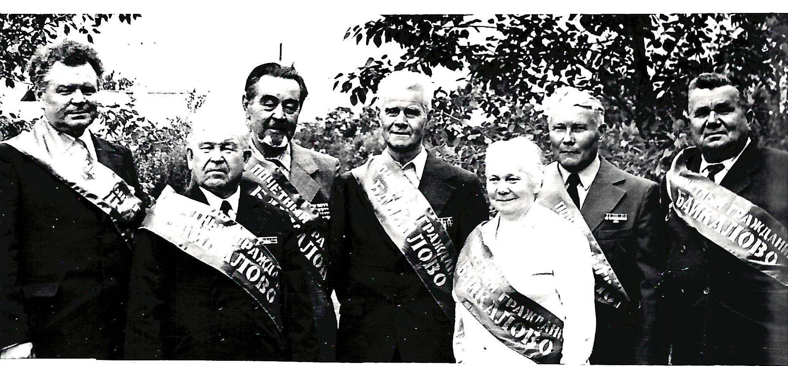
Арефьев В.П. на снимке в центре
К боевым наградам прибавились медали:
«За доблестный труд». «В ознаменование 100-летия со дня рождения В. И. Ленина», «Ве­теран труда» и многие юбилейные.
В 1980 году ему присвоено звание «Почетный гражданин Байкалово».

Slide 10
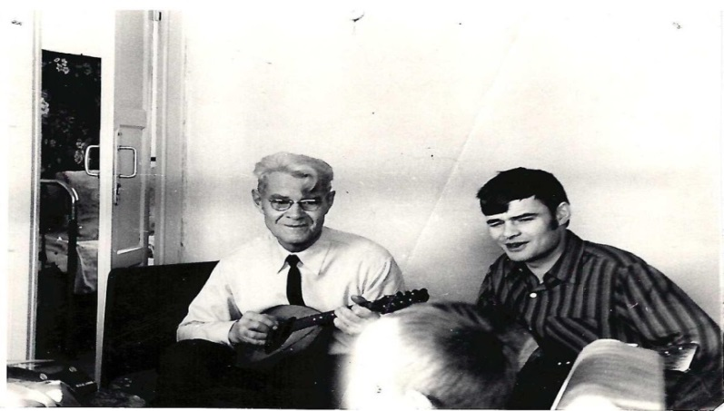
С сыном Георгием, 7 ноября 1972 года
Ф. 67, Оп. 1Л/П, Д. 67, Л. 18
С женой Федорой Федоровной и дочерью Ангелиной, 1969 год.
Ф. 67, Оп. 1Л/П, Д. 67, Л. 16
Вместе с женой Федорой Федоровной Меновщиковой
(в про­шлом педагог, партийный работник)
они вырастили и воспитали четверых детей.

Slide 11
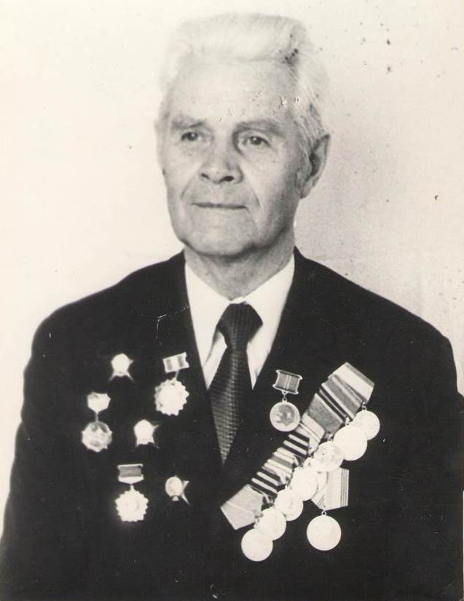
Ушел из жизни
Арефьев
Валентин Петрович
11 ноября 2000 года
в возрасте 89 лет.

Slide 12
Панов Григорий Александрович
Григорий Александрович Панов родился 18 ноября 1918 года в деревне Малковой Байкаловского района в семье крестьянина.
После окончания Калиновской сельской школы уехал в город Серов и работал на металлургическом заводе помощником машиниста, затем вновь вернулся в родные края. В 1939 году был призван в ряды Советской Армии, проходил службу в 59-м Хасановском Краснознаменном пограничном отряде старшим писарем, чертежником – картографом. В 1939 году вступил в ряды КПСС.

Slide 13
Вот как вспоминает Григорий Александрович это непростое время «Нашему поколению суждено было пережить самое трудное время – не зная юности, не зная самой молодости. Задолго до войны в 1939 году из бывшего Краснополянского района команду из 12 молодых парней увезли на дальневосточные рубежи, вернулись после войны только 6 человек».
В период Великой Отечественной войны пограничные войска несли дозор по охране рубежей границы нашей Родины с Японией. Григорий Александрович принимал участие в Японской войне.
Если в 1939 году на Западе полным ходом шла Вторая Мировая война, то на границе Японии с Дальним Востоком вслед за Хасанскими боями Япония развязала войну в районе реки Халхин-Гол.

Slide 14
«В это время все взоры были обращены на Дальний Восток, на агрессивный курс Японского милитаризма, где к этому времени в приграничные районы Япония ввела миллионную Квантунскую армию. Это был для нас коварный и сильный враг, который вынашивал план агрессии по захвату Дальнего Востока вплоть до Урала. Особую активность Япония стала проявлять после нападения фашистской Германии на СССР. Участились случаи вооруженных провокаций на нашей границе: заброс на нашу территорию шпионов-диверсантов, обстрел наших застав и пограничных нарядов, попытки по захвату пограничных нарядов, их авиация, преследуя разведывательные цели, нарушала государственную границу: вели фотографирование наших укреплений» - пишет Григорий Александрович в своих воспоминаниях.
«День победы я встретил в городе Владивостоке, где в то время работал в штабе Управления Погранвойск Приморского округа. Этот день, наверное, каждому запомнится на всю жизнь. Все жители города вышли на улицу, плакали от радости, обнимали друг друга, а военных качали на руках»
На службе в Вооруженных Силах он находился до 20 октября 1946 года.

Slide 15
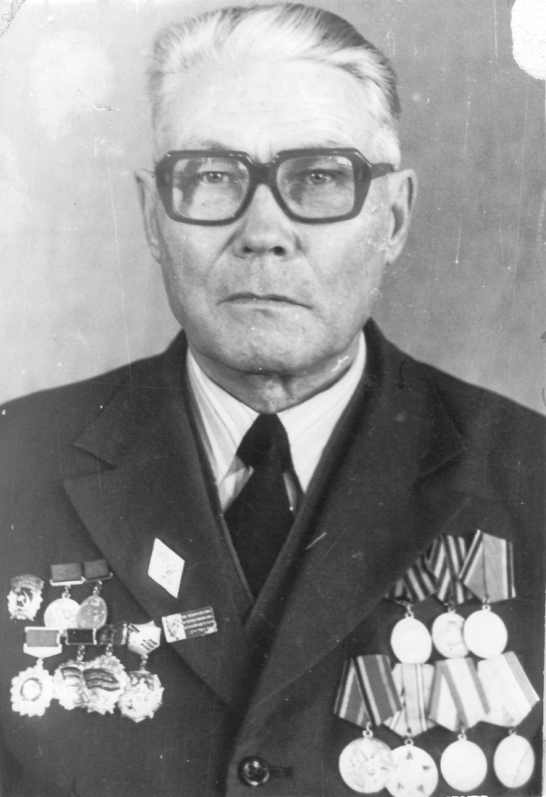
Григорий Александрович - инвалид Великой Отечественной войны 2-й группы. За военные действия, службу Отечеству награжден Орденом Отечественной войны 2 степени, медалью «За Победу за Германией», «За Победу над Японией» и юбилейными.

Slide 16
Богатству нашей Родины –лесному хозяйству, отдал более 30 лет. За долголетний добросовестный труд награжден двумя медалями Всесоюзной сельскохозяйственной выставки, нагрудными знаками «Отличник соцсоревнования», «За сбережение и преумножение лесных богатств РСФСР», «10 и 20 лет службы в государственной лесной охране СССР», занесен в Книгу Почета совхоза «Байкаловский». За обширную общественную работу имеет множество почетных грамот, поощрений и ценных подарков. Работая в лесном хозяйстве, был избран секретарем партийной организации. В 1980 году ему присвоено звание «Почетный гражданин с. Байкалово».
Добиться выдающихся успехов в труде мог человек, которому верной опорой служит его семья. Вместе с женой Пелагеей Гавриловной достойно вырастили и воспитали 6 детей.

Slide 17
«Ликвидированные
детские дома
Краснополянского района»
Фонд 32

Slide 18
В октябре 1941 года из Карельской АССР в село Байкалово – районный центр бывшего Краснополянского района, был эвакуирован второй Повенецкий школьный детский дом. На основании приказа № 543 Свердловского Облоно от 28 ноября 1941 года «2-ой Повенецкий детский дом именовать «Байкаловским» с сего дня». С этого времени 2-ой Повенецкий детский дом стал называться «Байкаловским». В нем воспитывались дети школьного возраста и находился он в ведении Свердловского ОблОНО.
Директором Повенецкого детского дома № 2 был Трешкин Андрей Васильевич, он же был назначен директором Байкаловского детского дома.

Slide 19
2-ой Повенецкий (школьный) детский дом,
Карелия, 1937 год

Slide 20
Воспитанники Повенецкого детского дома, в большинстве своем, были дети образованных родителей, политических заключенных, которые строили Беломоро-Балтийский канал, берущий начало в городе Повенец в Карелии. Много детей осталось без родителей.

Slide 21
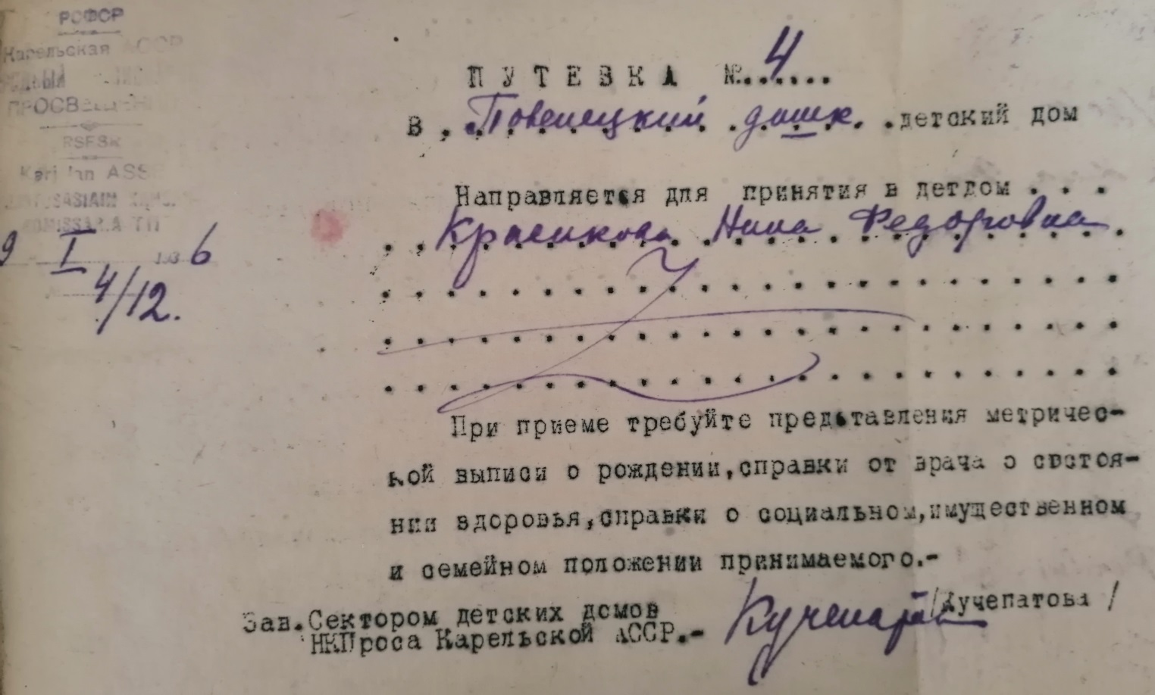

Slide 23
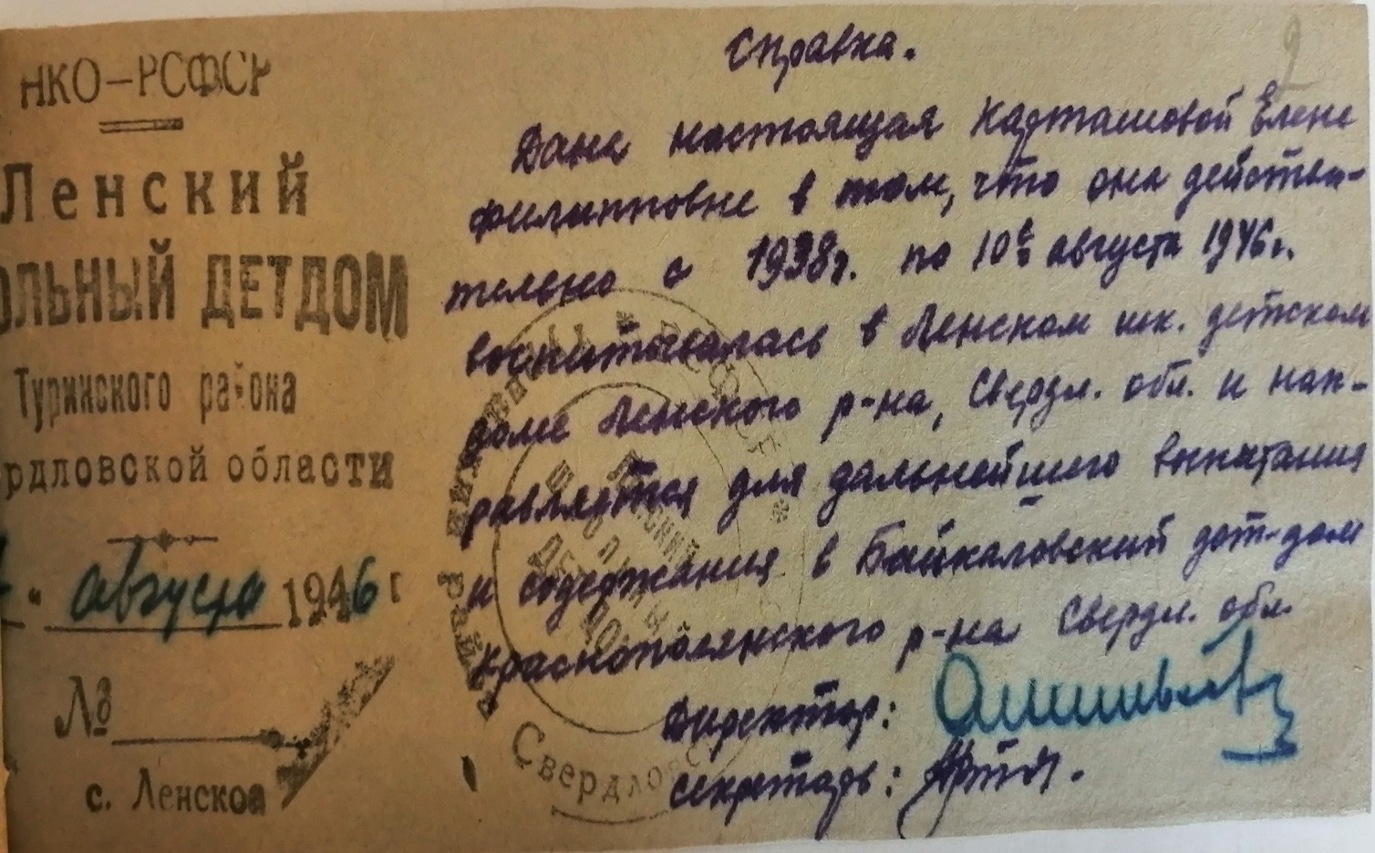

Slide 24
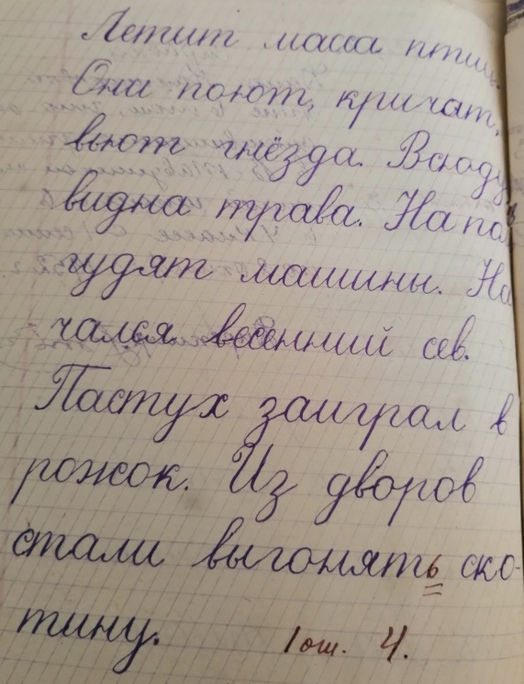
Контрольная работа воспитанника
детского дома

Slide 25
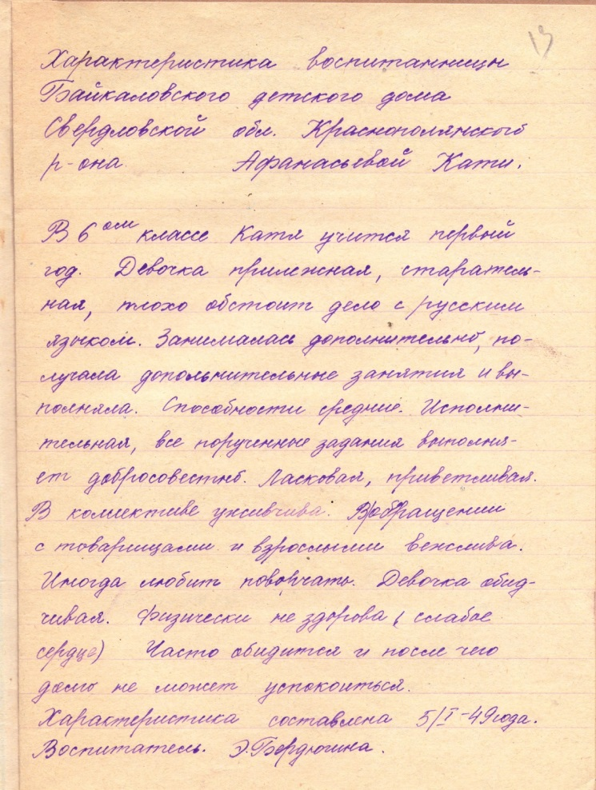

Slide 26
Карточки эвакуированных в годы Великой Отечественной войны 1941-1945 годы
Фонд 24

Slide 32
Презентация подготовлена по материалам архивных фондов
отдела правовой и архивной деятельности Администрации Байкаловского муниципального района

